Slide 1

学术视角下的历史核心素养
——历史解释的批判性阅读与反思
（由浅入深、先立后破）
1→2、3→4；1、2、3→4
浙江台州 刘凯2019.05.16

Slide 2

1.
学术视角？什么是历史及其解释？
一般常识与学术视角的关系
2.
课标及其《解读》
史料、历史事物、理性、客观评判、历史叙述、事实、陈述、陈述者、主观认识、描述、理解、深层因果关系、历史真实——对后现代主义史学的“应对之举”？因应、顺应！
目录
3.
解释什么？如何解释？
世界史2个案例分析
4.
反思历史解释
（与时空、实证等的关系；
教师自身素养面临的困境和提升之道）

Slide 3

1（1）
常识与学术：
历史？
在现代词汇中，“历史”本身指代了两种含义，即历史学研究的“历史”与作为历史学研究本身的“历史”。日常生活中这种含义的混用并非人们语义不清，而是因为二者之间存在着不可分离的内在联系。
作为历史学研究对象的“历史”是什么，它的含义最初源于人们的日常意识，即：历史是过去发生的事件。这种定义超越了时空，被最为广泛地使用，我们称之为实在论定义。
陈新《我们为什么要叙述历史》

Slide 4
1（2）
常识与学术：
历史（？）解释
历史是否有特殊类型的解释？
是否有一种特殊类型的解释可以供历史学家使用？如果有，那么它与一般日常解释又有何不同？它与所谓的科学解释是否相同？这些问题近五十年来已有相当多的争论。在这些争论中，许多历史学家和同情历史的哲学家，辩称适用于历史解释的方法与用于科学解释者非常不同。然而，哲学家鲁本曾说：“唯一能区分的只是完全或部分解释……”此言极是。何必为科学解释和历史解释的差异烦心？何必为这些解释与一般日常解释的差异烦心？我们真正追求的，应该是有待解释事物的完全或完整解释。
[英]迈克尔·斯坦福《历史研究导论》

Slide 5
思考：
1，中学实践层面：
普高教学中和应试当中，诸多史观的引入和碰撞，是否可以认为是完全的或部分的解释，是否是在追求“完全或完整的解释”？
2，史学理论层面：
“历史学不断从邻近学科借用概念：它花时间孵别人家的蛋。”历史学，“是在挪用其他社会科学的”概念。 “历史学有时会冒出在这些学科中称霸的抱负：概念的交换只是单向的，历史学只进口不出口，它可以占领别人的领地同时自己还是自己，但反过来却不行。”
[法]安托万·普洛斯特《历史学十二讲》

Slide 6
1（3）
常识与学术：
历史学家的身份？
A侦探、警官
B法官、律师
C记者
D……
总结这些身份共有的特性？
多与什么事物打交道，即研究工具为何？

Slide 7
2
历史及其解释，通过文字的书写留存下来：文献史料包括一手和二手等。
但普通人、非专家，如我们中学教师也大多是通过名家论著来了解和教授历史。因此，离不开各种二手资料即史家叙述出来的文本。
课标及其官方解读，面相现代化教育，顺应全球化和国际化的历史教育趋势。不可避免地深受五六十年代以来的现代史学发展、变化的影响：语言学转向和叙述主义（研读文本text、还原语境context）等等。具体是什么？
内含的历史学科核心素养，既是“应对之举”，也是因应、顺应。历史解释是如何“应对”的？
课标及其《解读》

Slide 8

20世纪后半叶，以海登·怀特《元史学》为代表：
陈新：
《我们为什么要叙述历史》
《论历史性与历史叙述者》
《论历史叙述中的理解与解释》
《论历史叙述研究中的历史事实概念》
《论西方现代历史叙述范式的形成与嬗变》
《论历史叙述在历史学实践中的地位及功能》
彭刚，清华大学：
《事实与解释：历史知识的限度》
《历史事实与历史解释——20世纪西方史学理论视野下的考察》
《相对主义、叙事主义与历史学客观性问题》
周建漳：
《从叙述文本到历史经验——近三十年来西方历史哲学的新发展》
简而言之，史学家的问题是建构一种语言规则，它具有词汇的、语法的、句法的和语义学的维度，借助于它们可以用史学家自己的术语（而不是用文献本身用来标示它们的术语）来表现历史领域及其要素的特征，并由此准备并解释这些要素，这是史学家在其以后的叙述中要做的。

Slide 9

4.历史解释
…以史料为依据，……
所有历史叙述在本质上都是对
历史的解释，即便是对基本事
实的陈述也包含了陈述者的主
观认识。……不断接近历史真实。
Your Header Here：
理解学术和官方二者的突破点在哪里？
3.史料实证
…对获取的史料进行辨析……重现历史真实的态度与方法。

Slide 10
事情affair？
事件event？
事实fact？
静音中
有声音
较响亮
类别 | 事情 | 事件 | 事实
含义（综合[英]迈克尔·斯坦福《历史研究导论》的定义） | …… | 更具有公共含义…超乎常情而引起人们注意者…就是变化… 事件是发生出来的，不涉及文字。 | 处于某种特定描述下的事件。 事实是陈述出来的，必须涉及文字。
Notes:
Download more Powerpoint templates on https://slideforest.com/

Slide 11
举例：
史学文本语言分析的史学意义，是在区分历史研究与历史撰述两个层次的基础上，关注后者对于我们的历史理解的意义。在史学文本的层次上，历史叙述的要义并非历史事实的考订与记载——此乃陈述句所为，而是对过去的语言阐释。的确，如安克斯密特所说：“历史著作的史学价值更多地是由叙述性阐释而不是由其所给出的事实性陈述决定的。”彻底地说，历史事实及其在特定历史叙述中的适当性本身亦包括内在的语言维度，从而须在文本整体中获得规定，加以理解。
——周建漳、朱志杰《历史叙述：从表现的观点看——安克斯密特“历史表现”观述评》
读后感：
历史理解understanding可以是历史解释explaination的前提，但二者更多地是纠缠在一起的。历史解释不仅是解释explain历史事件event的原因和影响等，更要解读interpret（[芬]哲学家冯·赖特认为，它比狭义上的原因即为什么的“解释”层次更高）所谓历史事实fact，如文艺复兴、工业革命这些历史概念concept的源流。让学生明白历史事实包含了很多史家建构出来的概念性事实，是故，事实不一定全部为真truth——而普罗大众也并不热衷于真，毋宁说他们更相信（因为能力和兴趣问题）当世主流历史学家的基本共识——即使它仅是一种历史叙述。历史真相truth便犹如已然逝去的历史事件event。

Slide 12
进一步举例：
作为理解过去的阐释性建议，历史叙述可理解为“隐喻”，安克斯密特举的例子是：（1） “地球是一艘太空船。”这当然不是对地球的某种科学陈述，而是关于我们应如何看待自己所在的这个星球的某种建议。这一建议的合理性很难单就其本身加以判断，只有在与不同隐喻的比较中才可能显现。试考虑另两种可能的不同隐喻：（2）地球是个花园；（3）地球是间起居室。这三个隐喻都包含着地球作为生态系统所能容忍的特定限度的概念，区别在于，“花园”隐喻允许甚至鼓励使用杀虫剂，“起居室”隐喻隐含地准许我们做任何我们想做的事——只要不妨碍我们的邻居，而我们从“太空船”隐喻中却不大可能得出这样的结论，她是我们永远无法自外于她的唯一家园。
——周建漳、朱志杰《历史叙述：从表现的观点看——安克斯密特“历史表现”观述评》
摘录：
何文忠译《我们赖以生存的隐喻》（Metaphors We Live By）“第二十五章 客观主义和主观主义的神话”，在批判了二者之后提出了“第三个选择：经验主义的综合”，并认为“我们之所以如此关注隐喻，是因为隐喻把理性和想象统一起来了。最起码，理性涉及范畴化、蕴涵和推论。想象的诸多方面中的一个涉及从一种事物的角度看待另一事物，即我们所谓的隐喻思想。因此说，隐喻是富于想象力的理性。”

Slide 13
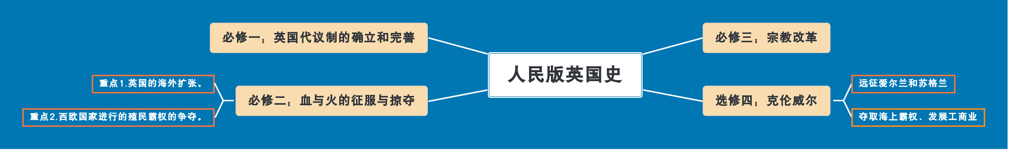

3
解释什么？
如何解释？

Slide 14
3.解释什么？如何解释？
c解释/解读？
如因果关系、
知识体系（史料）和概念（时空或语境）。
a解释原因？
[芬]分析哲学家冯·赖特认为，解读interpret，比狭义上的原因，即事件发生为什么的“解释explain”层次更高。如我们一般称为解读文本，而非解释文本；前者更显学术专业性。
b解释影响？

Slide 15

【解读】第一次世界大战爆发的“导火线”：萨拉热窝事件
解释项（因果前件） →因果解释→ 被解释项（行动）结果
（历史解释→？）
“那么，这次刺激如何促成了战争爆发的呢？显然，它促成战争爆发并不是跟火花引爆弹药筒完全一样。这种比喻最终可能会严重误导人，因为两种情况下的机制作用方式可能完全不同。”
可下载BBC《The Great War》观看，该纪录片较普高教材更能反映历史真相（口头简述）。
就这样，间接地，那场谋杀也改变了奥地利政府采取行动的动机背景。
奥地利政府的行动（反应）又以类似的方式影响了俄国政府采取行动的动机背景，由此，逐步地，“借助于外部力量”，……
奥地利内阁为什么会签署这样的最后通牒？
作用：它改变了奥地利政府为了得出适当的实践结论而采取行动所必须加以评估的事实情境。
Notes:
Download more Powerpoint templates on https://slideforest.com/

Slide 16
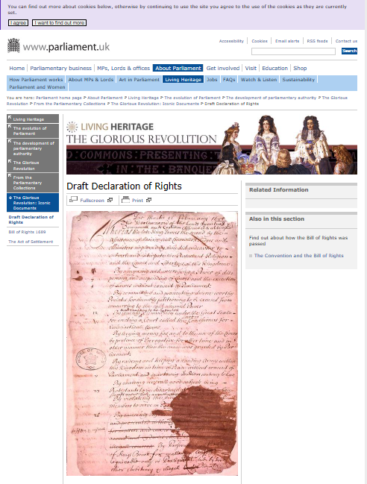
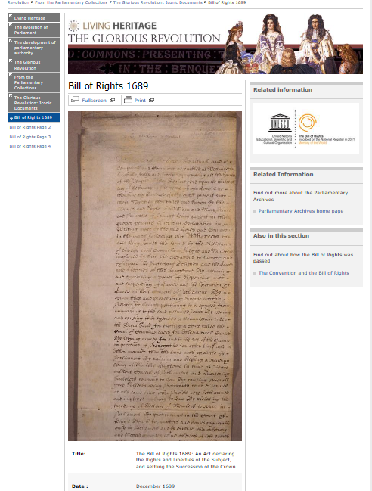
英国《权利法案》辨析
Bill of Rights
英文全称：An Act declaring the Rights and Liberties of the Subject, and settling the Succession of the Crown
左侧1689年2月《权利宣言》
前身→升级
右侧该年底《权利法案》

Slide 17
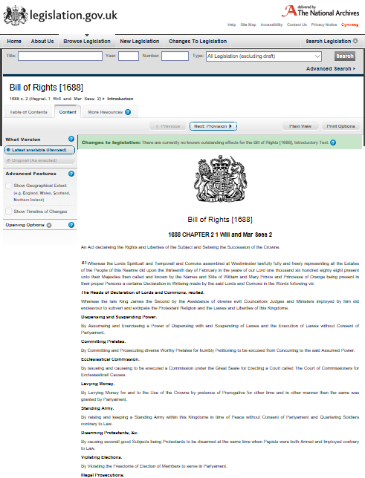
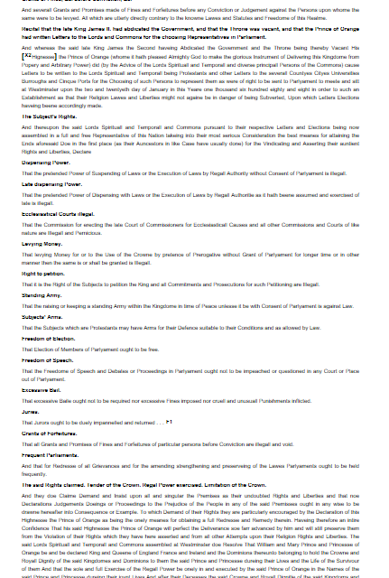
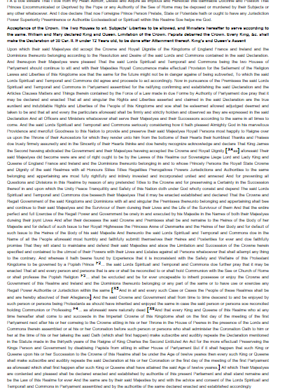

Slide 18
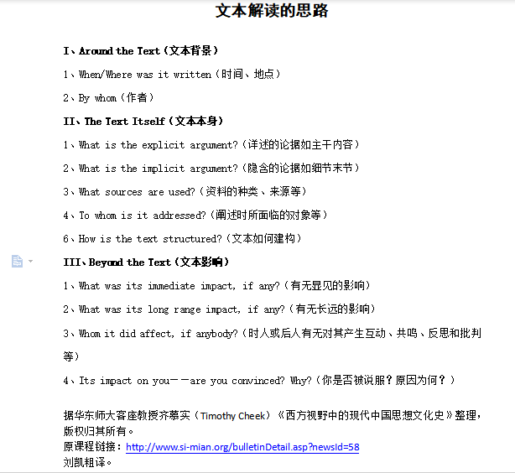
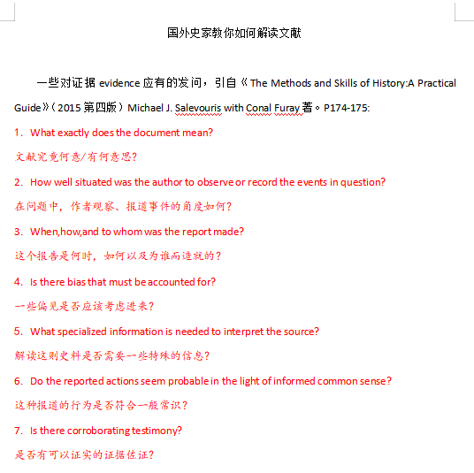

Slide 19
BILL OF RIGHTS（档案史料）
文TEXT本 解读
（1）控诉詹姆斯二世，
（2）声明国王权限和臣民权利与自由，
（3）宣告王位继承及其顺序
（于真实的历史，和英文的文献记载，却是压轴）。
Notes:
Download more Powerpoint templates on https://slideforest.com/

Slide 20
17世纪以来反辉格党派
（线性的宪政史观）的严肃史学：
19世纪辉格党派史学
18世纪英国经验主义哲学家、历史学家休谟《英格兰史》（暂无权威学术译本）；
20世纪乔纳森·克拉克《1660-1832年的英国社会》等；
尤为著名的巴特菲尔德《辉格党式的历史阐释》。
隶属于不同社会单位的历史学家通过历史叙述能够取得解释社会历史的权威地位。由 于历史学是在叙述中解释历史的演变与现实的生成，因此获得社会解释权对历史学家来说 就有特别的意义。举个简单的例子，19世纪英国托利党历史学家与辉格党历史学家在解释 历史时分别贯穿的是保守主义与自由主义的思想，接受哪一种思想将直接影响到英国未来 政策的制定。
——陈新《我们为什么要叙述历史》

Slide 21
4
与时空观念
和史料实证
的关系
反思历史解释

Slide 22

时空观念
1.英格兰、苏格兰和爱尔兰，2.与荷法的争霸。
由此，可知“光荣革命”不仅是政治影响深远，还包括……
此例即是历史解释（影响）必须有此观念作为基础。
前示人民版英国史
知识体系示意图

Slide 23
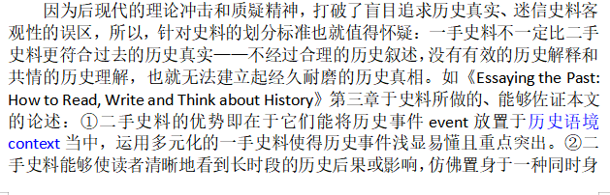
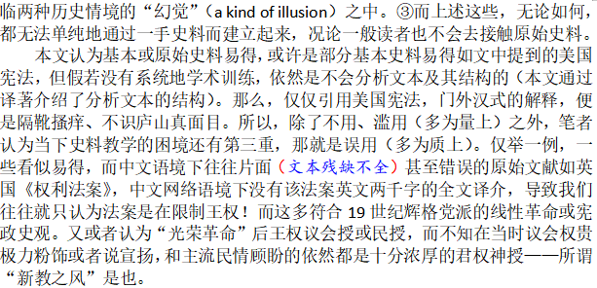
那么，我们中学教师如何去做历史解释（影响）？

Slide 24
但中学历史教师既然并非史家，绝少有能力像史家一样辨析史料——必须通过史家的肩膀，而史料又不会自己说话，
那我们唯有通过辨析史家的著述，并以此来理解历史、解释历史，然后方能指导、帮助学生也通过史家对史料的辨析自己去理解历史、解释历史。
除非我们先能驳倒史家著述；否则，轻视史家二手著述，也会走向历史真相的独断论（没有任何史家可以自负地认为他的著述能够全面、完整地再现历史真相，那我们自然也不必顾虑师生会迷信这些二手著述），更不会和学生一起共同理解历史、解释历史。
最后，系统、专业地阅读某一专题的学术史及其代表作，才能不为史料所迷惑。

Slide 25

史料实证（如图片所示：艰难险阻、任重道远，勇于攀登）
教师不断求索，
提高自身素养
史料的搜集、整理和辨析。
1.一手史料与二手史料的关系：
对学术史尤其是名家论著的把握，
关乎时效、严谨，而非落伍、戏说。
2.教师群体教学教研交流：
教学立意与核心素养。
3.
像史家一样阅读，绝非有意引导学生、也不可能人人成为历史学家。但要学会以历史学科最基本的理论和方法（历史解释）来面对生活，解决实际问题。服务于立德树人的根本任务。
淘宝有售美国史家面相中学生而写的《像史家一样阅读》（台版）。

Slide 26

参考文献：
（略）
感兴趣的老师，可以针对某个问题或理论，联系本人QQ或微信，免费提供相关论文（英文），和推荐有关著作。
恳请批评、指正！
欢迎交流。

Slide 27
THANKS

